Slide 1
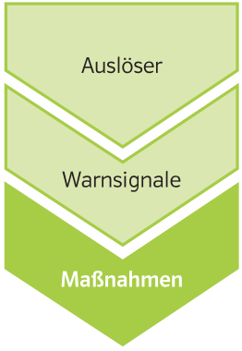
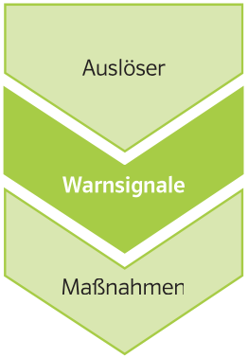
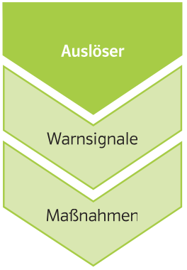
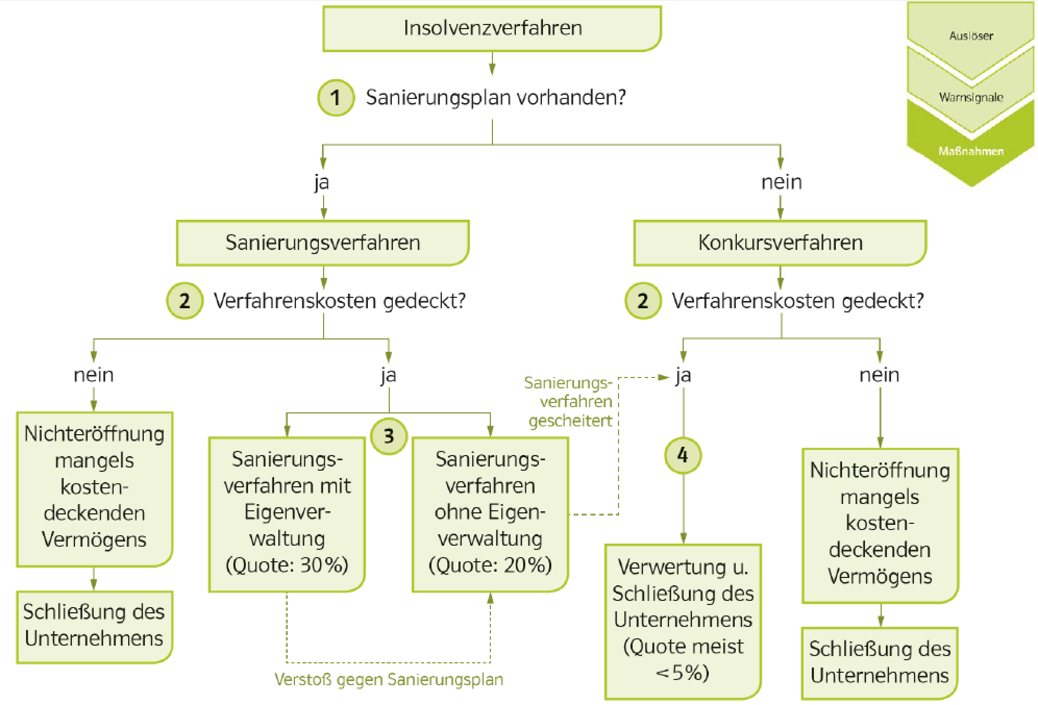
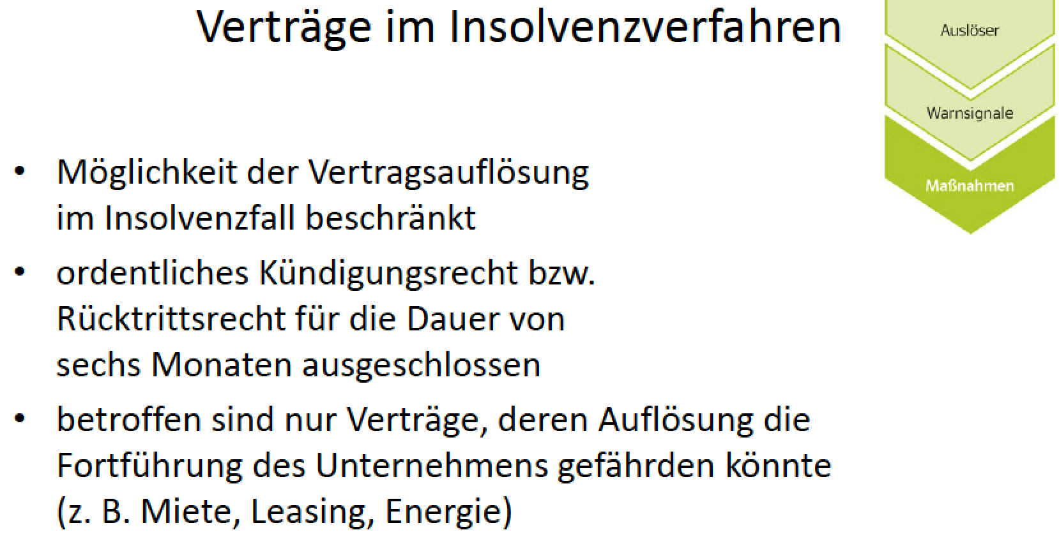
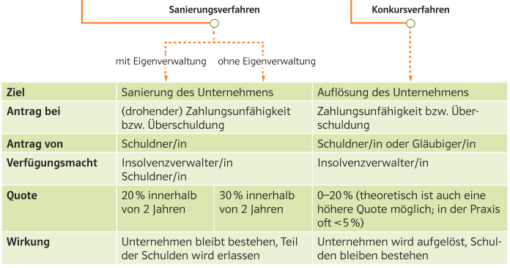
Mit Unternehmenskrisen umgehen
Ziel/Kompetenzen: > Ursachen und Warnsignale für Krisen erkennen, einfache Maßnahmen zur Bewältigung setzen
Einfache Maßnahmen zur Krisenbewältigung setzen
Grundzüge des Insolvenzverfahrens für Unternehmen und Private anwenden
1) Auslöser, Warnsignale und einfache Maßnahmen
2) Insolvenzverfahren: mit, ohne Eigenverwaltung und Konkursverfahren
Maßnahmen zur Bewältigung
Ohne gerichtliches Verfahren
Erarbeitung eines Sanierungskonzeptes ev. mit externen Beratern Zuführung liquider Mittel v.a. EK, Partner Verringerung der Schulden z.B. außergerichtlicher Schuldenschnitt Erhöhung der Umsätze (z.B. Auslastung von Mitarbeitern) Reduktion von Kosten (z.B. Personal) Verkauf von nicht notwendigem Vermögen Reduktion von Privatentnahmen Außenstände prüfen und eintreiben Konditionen überprüfen Umschulden (von kurz auf langfristig,…
Warnsignale von Krisen
Von außen
Verlust von Stammkunden Forderungsausfälle Auftreten neuer Konkurrenten > zunehmender Wettbewerb Sinkende Marktanteile Veränderndes Verhalten von Lieferanten
Von innen
Bereich Finanzen Laufend schlechte Liquidität, überzogene Kreditlinien, Schwierigkeiten bei Zahlungsterminen Bereich Management Unklare Verantwortung, Unstimmigkeiten Bereich Personal Hohe Fehlzeiten, hohe Fluktuation, geringe Auslastung Bereich RWCO Zahlen sind nicht aktuell, nicht verfügbar, nicht aussagekräftig
Auslöser von Krisen
externe Gründe
Liquidität - Zahlungsunfähigkeit Kreditgeber geben keine weitere Kredite SV Abgaben (KK) können nicht bezahlt werden Kunden kürzen Budget Hohe steuerliche Belastung Schwache Konjunktur Schwacher Export Marktänderung Änderung der Kaufkraft
interne Gründe
Überschuldung (zu wenig/negatives Eigenkapital) Falsche Strategie Managementfehler Persönlichkeit des Unternehmers/in Fahrlässigkeit
Kurzvergleich der Verfahren
3) Insolvenz im Privatbereich

Slide 2
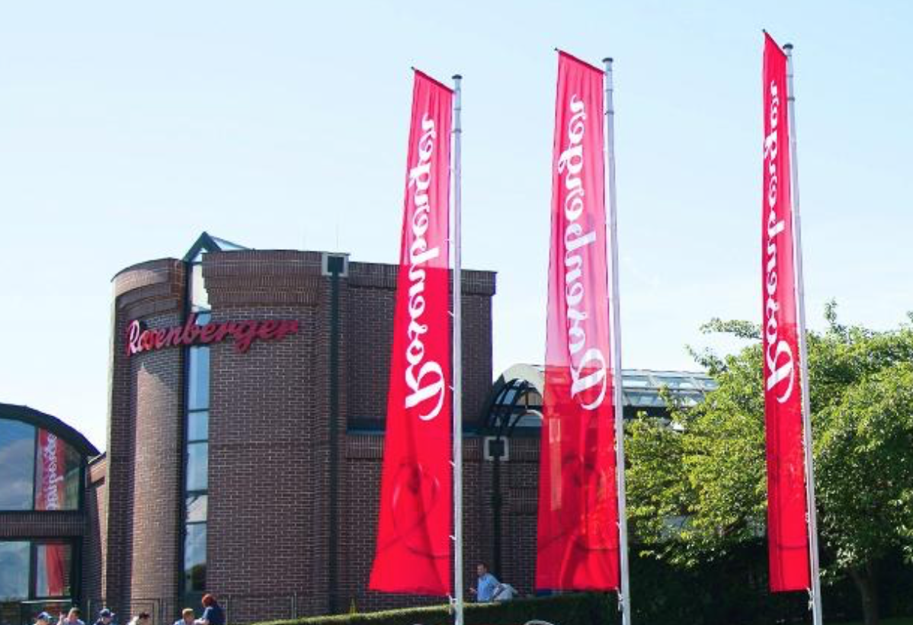
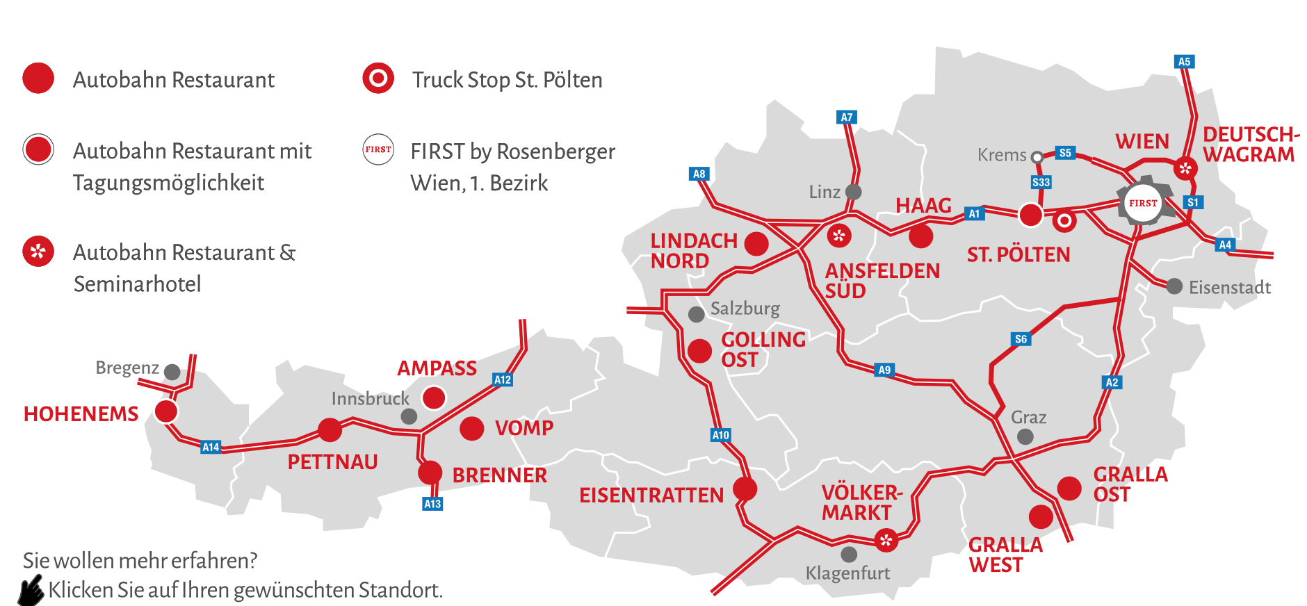
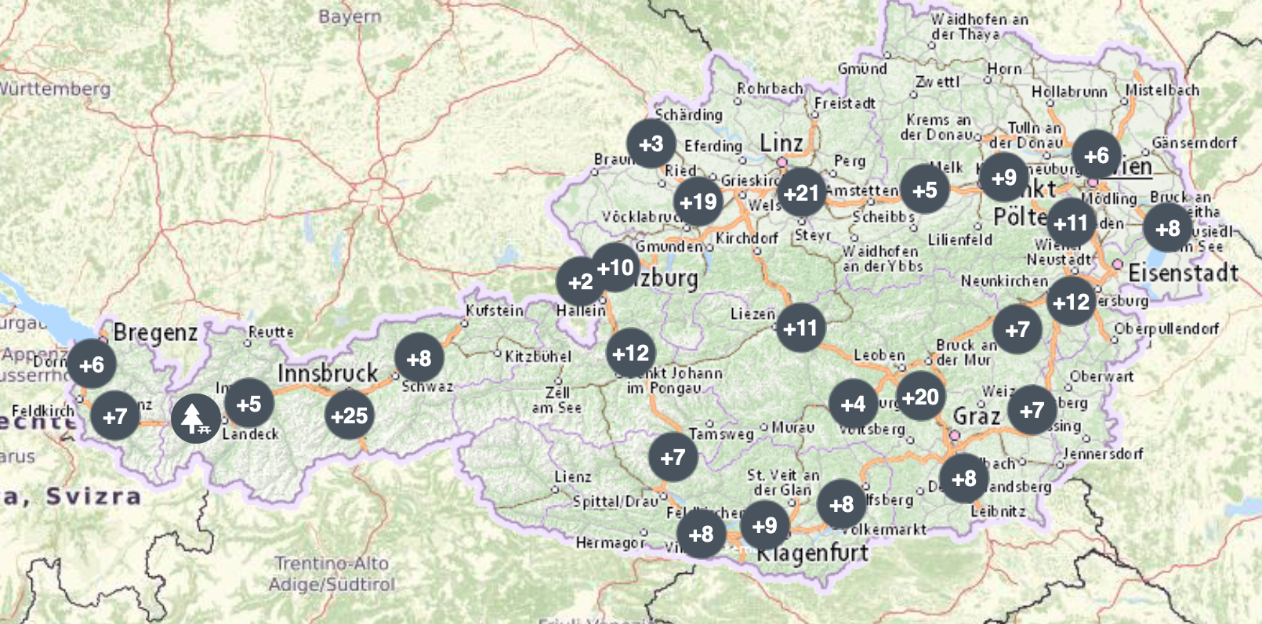
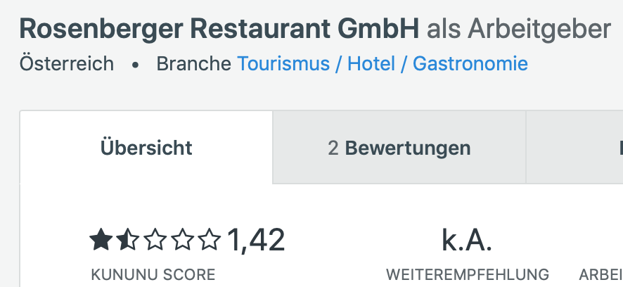
Mit Unternehmenskrisen umgehen
Warnsignale und Auslöser der Krise bei Rosenberger identifizieren können
Außergerichtliche und gerichtliche Maßnahmen der Sanierung bei Rosenberger erläutern können
Die Rosenberger Gruppe ist ein österreichisches Unternehmen im Bereich Gastronomie und Hotellerie mit Schwerpunkt Betrieb von Motels und Autobahnraststätten und Unternehmenssitz in Loosdorf im Bezirk Melk.
Marktumfeld
87 Raststationen
53 mit Gastronomie
15 Landzeit
15 Rosenberger
7 Autogrill
5 Mc Donalds
Asfinag Rastplätze
Warnsignale von Krisen
Von außen
Verlust von Kunden Geändertes Kaufverhalten (junge, ...) und Auftreten neuer Konkurrenten Landzeit, Autogrill, Mc. Donalds, andere, Asfinag Führen zu sinkenden Marktanteilen Lieferanten akzeptieren nur noch Barzahlungen
Von innen
Bereich Finanzen Verlustvortrag vor 2016: - 7 Mio 2016: Umsatz 35 Mio,EGT – 2,3 Mio 2016: Vermögen: 20 Mio, EK 2,7 Mio, FK inkl. Rückstellungen 18 Mio 2017: Umsatz 33 Mio, bereinigtes EGT– 3,7 Mio 2017: Vermögen 18 Mio, EK 2 Mio, FK 16 Mio Bereich Management Verkauf 2013 an chinesische Eigentümer, aber keine genauen Informationen Bereich Personal Hohe Fehlzeiten, hohe Fluktuation, geringe Auslastung,... Schlechte Mitarbeiterbewertungen z.B. Kununu 2017 Bereich RWCO: nichts bekannt
Maßnahmen zur Bewältigung
Mit gerichtlichem Verfahren
Dez. 2018: Antrag auf Sanierungsverfahren ohne Eigenverwaltung gestellt. Beim Landesgericht: St Pölten Schuldenstand:__13,3Mio___ Betroffenen Mitarbeiter: 448 Angepeilte Quote:_20%_ Ziel:_Fortführung / Sanierung Schicksal des Unternehmens liegt nun in den Händen der _Lieferanten/Gläubiger_ KSV von 1870:? Kreditorenschutzverband _ Welche gerichtliche Möglichkeit besteht im Privatbereich? Schuldenregulierungsverfahren
Auslöser von Krisen
externe Gründe
Liquidität - Zahlungsunfähigkeit Sanierungskonzept fertig aber „Banken verweigern überraschend Kredite?“ Novembergehälter, Weihnachtsgeld konnte nicht bezahlt werden. Kunden kaufen bei alternativen Anbietern,...
interne Gründe
Überschuldung (zu wenig Eigenkapital) Falsche Strategie (vgl. alternative Anbieter) Managementfehler (zu spät reagiert Fahrlässigkeit (früheres Sicherstellen von Finanzierungsalternativen)
Maßnahmen zur Bewältigung
Ohne gerichtliches Verfahren
Erarbeitung eines Sanierungskonzeptes ev. mit externen Beratern Zuführung liquider Mittel Gesellschafter (Verluste aus Vorjahren wurden immer wieder abgedeckt) Schuldenreduktion z.B. außergerichtlicher Schuldenschnitt 2017 Haircut um 10 Mio, 3 Mio Banken und 7 Mio Erhöhung der Umsätze Nicht gelungen (-2Mio) Reduktion von Kosten sind fast gleich geblieben Umschulden (von kurz auf langfristig nicht erfolgreich)
A Skizze Bilanz 31.12.2016 P
AV 15 Mio
UV 5 Mio
GV 20 Mio
EK 3 Mio
FK 17 Mio
GK 20 Mio

